Slide 1
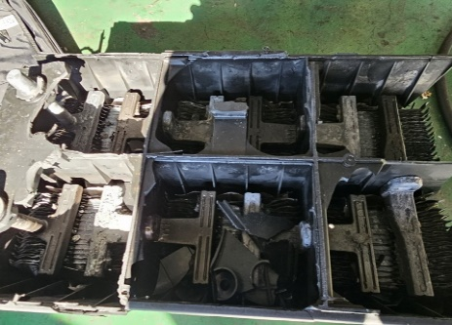
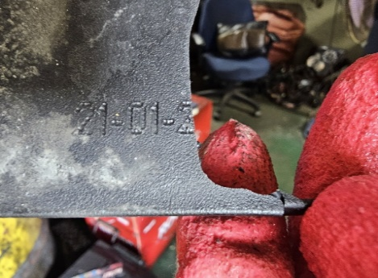
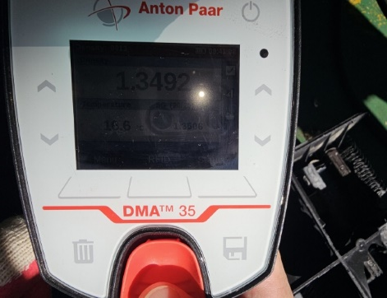
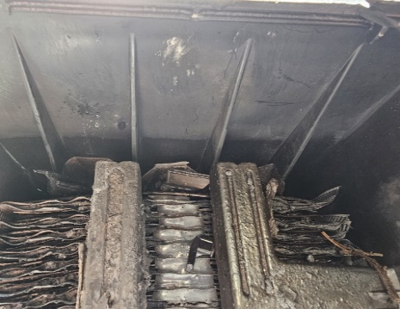
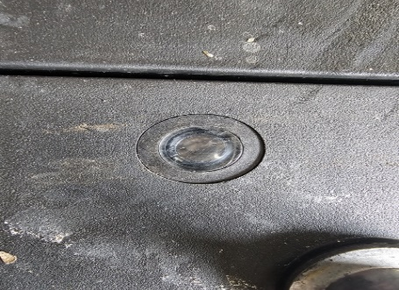
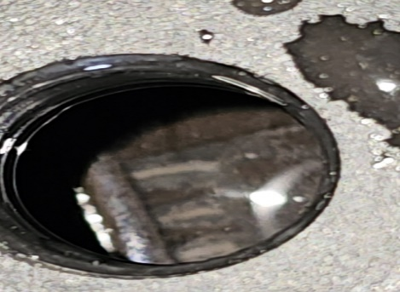
주요문제 발생현황 보고 – GB200L 파열(2023.11.15)
CS팀
업 체 명 | 동진여객
담 당 자 | 김성억 | 연락처 | 010-8544-8743
제 품 명 | GB200L | Lot No | 2021.01.21
설치수량 | 2EA | 발생수량 | 1EA
설치일자 | 2021.02 | 점검일자 | 2023.11.15
사용용도 | 동진여객 현대 시내버스 | 점 검 자 | CS팀 이동윤 책임 박철남 선임
발생내역 | 11/11 버스 운행중 전지 파열 발생
피해내역 | 전지 1EA 파손(설치 수량 2EA)
점검결과 | 파열 전지 전압 : 12.16 / 비중 1.323~1.349 전해액 감소로 인한 스트랍 노출에 따른 운행 중 전지 파열 → 단자부 쇼트 흔적 없음 미파열 전지 전압 : 13.01 / 비중 1.335 → I/D 색상 : 백색
판정내용 | 전해액 감소로 인한 스트랍 노출로 운행 중 전지 파열로 판단
요구사항 | 전지 파열 원인에 대한 설명 요청
조치사항 | 전해액 감소에 따른 파열 건으로 제품 수명 종료 통보
진행사항 | 유상 교체 권유
파열 사항
제조 Lot
파열시 전해액 높이
축전지 상부 고무판 및 우의로 덮힘
미파열 전지 I/D 색생 : 백색
미파열 전지 전해액 감소로
인한 스타랍 노출

Slide 2

현장점검결과 PL 위험성 의견
1. 동진여객 (GB200L) 파열
소비자성향 | 사건수준의견 | 종합의견
수용적 | 당해물건 | A-1 | 파열 발생원인에 대하여 수긍
※PL 위험성 의견 분류표

